Slide 1
Elemente Avansate de Baze de Date
Programarea în PL/SQL (II)
Conf. dr. Dan-Andrei Sitar-Tăut
E-mail: dan.sitar@econ.ubbcluj.ro
Departamentul de Informatică Economică, etaj 4, Birou 432

Slide 2
Sumar
Comenzi SQL în PL/SQL
Cursori – generalităţi
Blocuri IF-THEN- ELSE
Construcţii CASE
Expresii CASE
Blocuri LOOP
Cursori expliciţi
Tratarea excepţiilor
Proceduri şi funcţii
Privilegii
Pachete
Declanşatori
Gestiunea obiectelor mari

Slide 3
Sumar
Comenzi SQL în PL/SQL
Cursori – generalităţi
Blocuri IF-THEN- ELSE
Construcţii CASE
Expresii CASE
Blocuri LOOP
Cursori expliciţi
Tratarea excepţiilor
Proceduri şi funcţii
Privilegii
Pachete
Declanşatori
Gestiunea obiectelor mari

Slide 4
Comenzile SQL şi PL/SQL
ADMISE
  SELECT
  Instrucţiuni DML: INSERT, UPDATE şi DELETE + MERGE
  Instrucţiuni de control al tranzacţiilor: COMMIT, ROLLBACK, sau SAVEPOINT
INTERZISE (nu pot fi utilizate direct)
  Instrucţiuni DDL: CREATE TABLE, ALTER TABLE, DROP TABLE
  Instrucţiuni DCL: GRANT, REVOKE

Slide 5
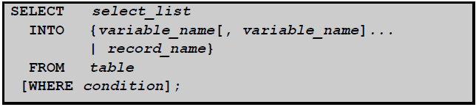
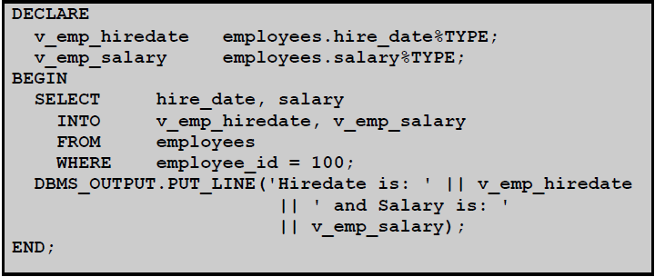
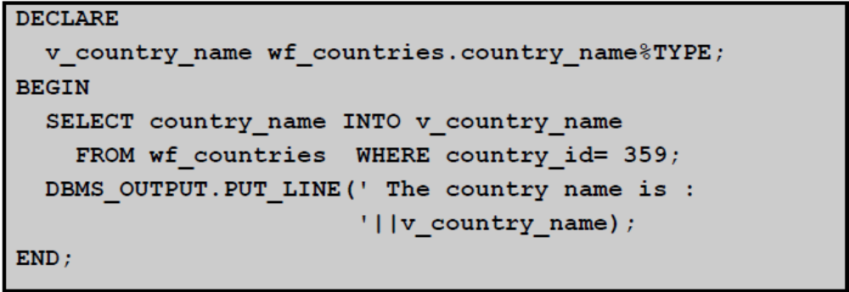
Comanda SELECT în PL/SQL
Sintaxă:
Exemplu:

Slide 6
Reguli în utilizarea SELECT
O singură valoare pentru variabile
Atenţie la referiri ambigue
Se recomandă să nu se utilizeze nume de atribute pentru variabile
Priorităţi la nume identice: nume de atribute → variabile → nume de tabele

Slide 7
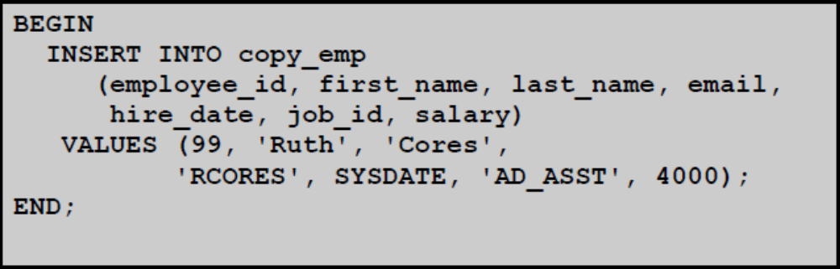
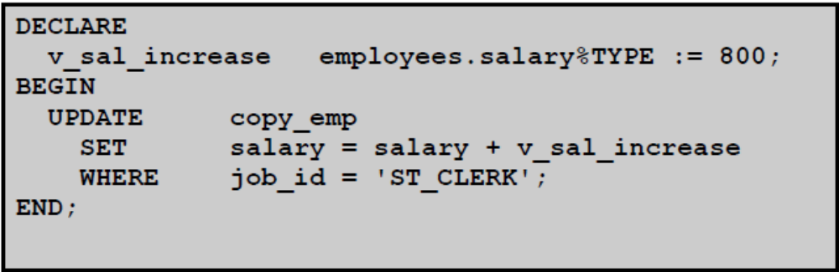
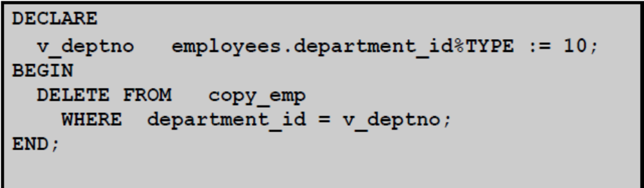
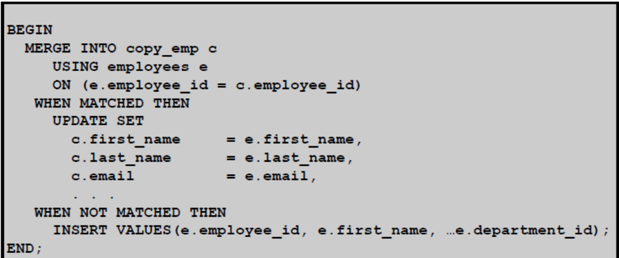
Manipularea datelor în PL/SQL
INSERT, UPDATE, DELETE şi MERGE (returnează date dintr-o tabelă şi efectuează inserări/actualizări într-o altă tabelă)

Slide 8
Sumar
Comenzi SQL în PL/SQL
Cursori – generalităţi
Blocuri IF-THEN- ELSE
Construcţii CASE
Expresii CASE
Blocuri LOOP
Cursori expliciţi
Tratarea excepţiilor
Proceduri şi funcţii
Privilegii
Pachete
Declanşatori
Gestiunea obiectelor mari

Slide 9
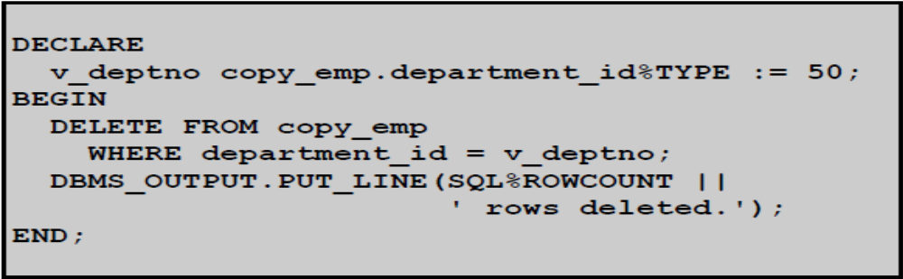
Cursori
TIPURI DE CURSORI
Cursor implicit:
  o zonă de memorie gestionată automat de serverul Oracle alocată la execuţia unei instrucţiuni SQL de manipulare sau interogare ce returnează o linie
  Numele va fi SQL
Cursor explicit:
  Se definesc de către utilizator şi se alocă acelor interogări care returnează mai mult de o singură linie
  Numele e dat de utilizator
Atributele cursorului: variabile PL/SQL ce caracterizează starea cursorului (utilizatorul nu poate controla cursorul direct)
Ex. atribute cursor implicit: SQL%FOUND, SQL%NOTFOUND, SQL%ROWCOUNT

Slide 10
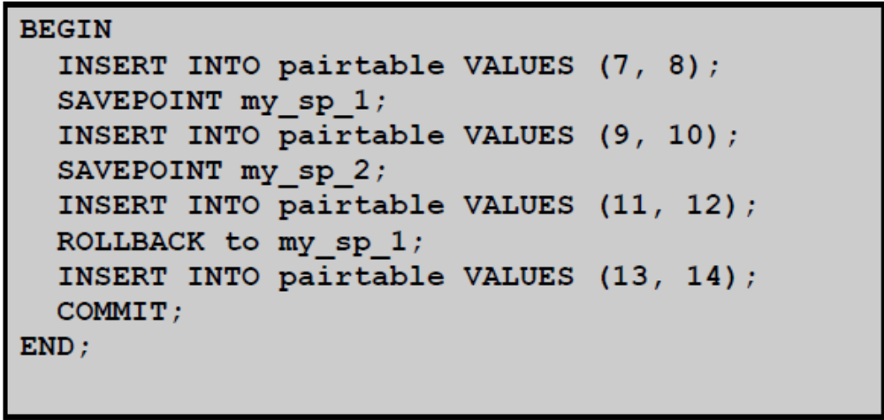
Instrucţiuni de control al tranzacţiilor în PL/SQL

Slide 11
Sumar
Comenzi SQL în PL/SQL
Cursori – generalităţi
Blocuri IF-THEN- ELSE
Construcţii CASE
Expresii CASE
Blocuri LOOP
Cursori expliciţi
Tratarea excepţiilor
Proceduri şi funcţii
Privilegii
Pachete
Declanşatori
Gestiunea obiectelor mari

Slide 12
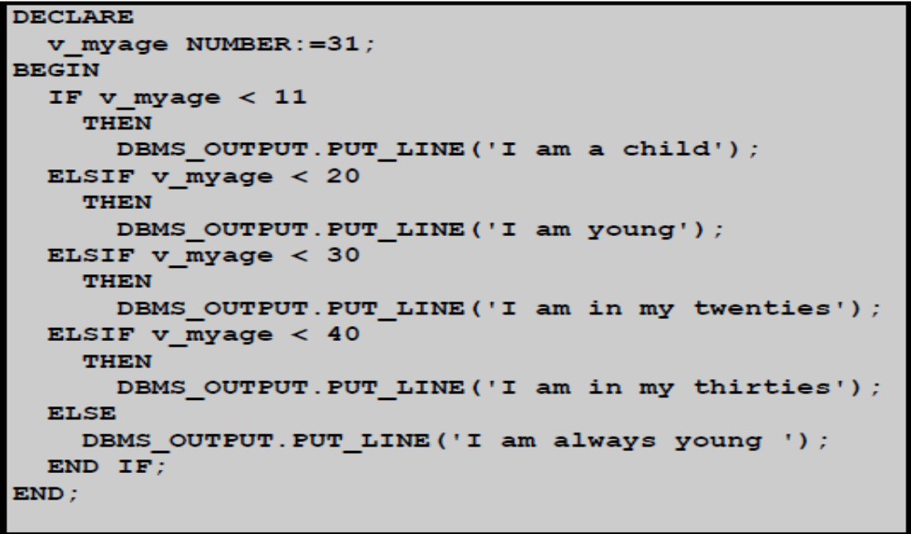
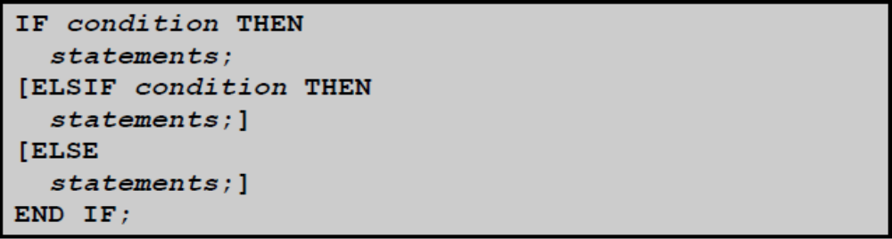
Blocuri IF-THEN- ELSE
Sintaxă:

Slide 13
Sumar
Comenzi SQL în PL/SQL
Cursori – generalităţi
Blocuri IF-THEN- ELSE
Construcţii CASE
Expresii CASE
Blocuri LOOP
Cursori expliciţi
Tratarea excepţiilor
Proceduri şi funcţii
Privilegii
Pachete
Declanşatori
Gestiunea obiectelor mari

Slide 14
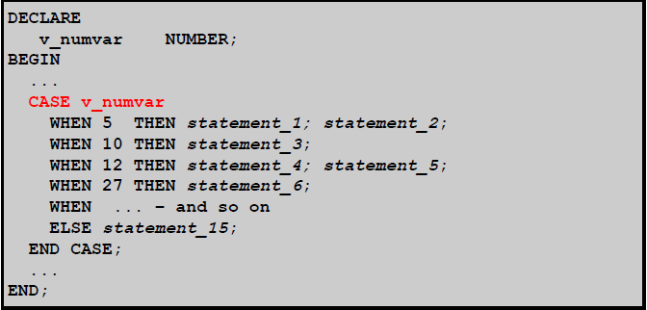
Construcţii CASE

Slide 15
Sumar
Comenzi SQL în PL/SQL
Cursori – generalităţi
Blocuri IF-THEN- ELSE
Construcţii CASE
Expresii CASE
Blocuri LOOP
Cursori expliciţi
Tratarea excepţiilor
Proceduri şi funcţii
Privilegii
Pachete
Declanşatori
Gestiunea obiectelor mari

Slide 16
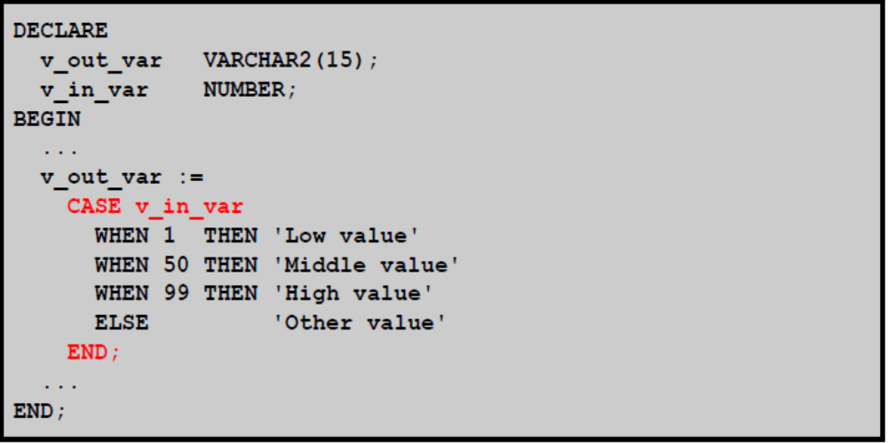
Expresii CASE

Slide 17
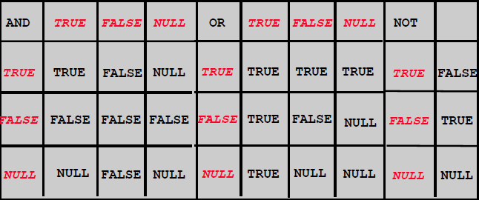
Tabelul operaţiilor logice

Slide 18
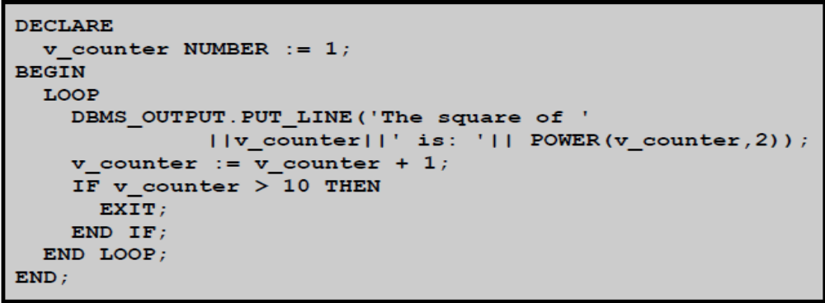
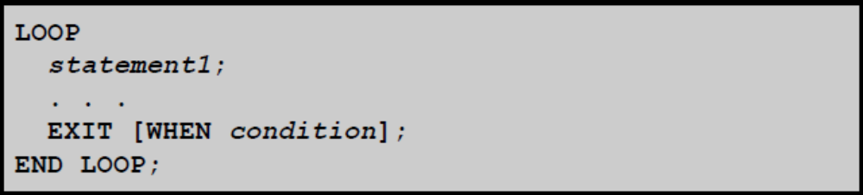
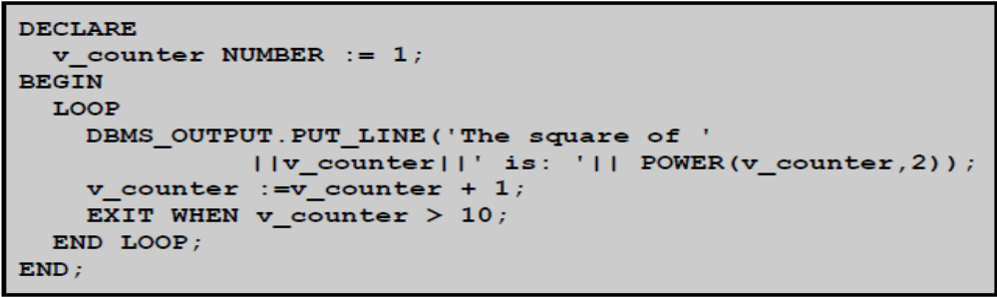
Blocuri LOOP
Tipuri instrucţiuni repetitive
Simple – necondiţionate/cu postcondiţie
WHILE – cu precondiţie
FOR – cu numărare

Slide 19
Sumar
Comenzi SQL în PL/SQL
Cursori – generalităţi
Blocuri IF-THEN- ELSE
Construcţii CASE
Expresii CASE
Blocuri LOOP
Cursori expliciţi
Tratarea excepţiilor
Proceduri şi funcţii
Privilegii
Pachete
Declanşatori
Gestiunea obiectelor mari

Slide 20
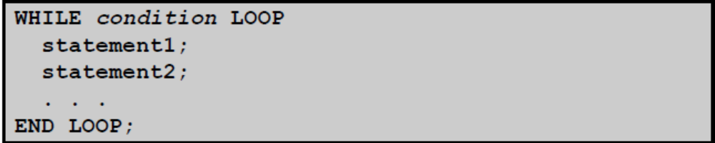
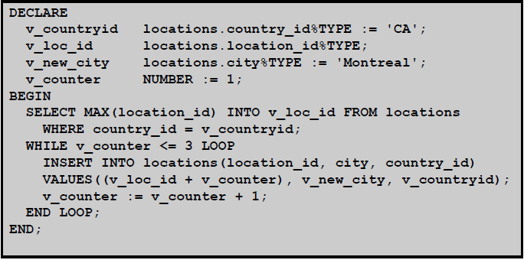
Blocuri LOOP cu precondiţie
Sintaxă:

Slide 21
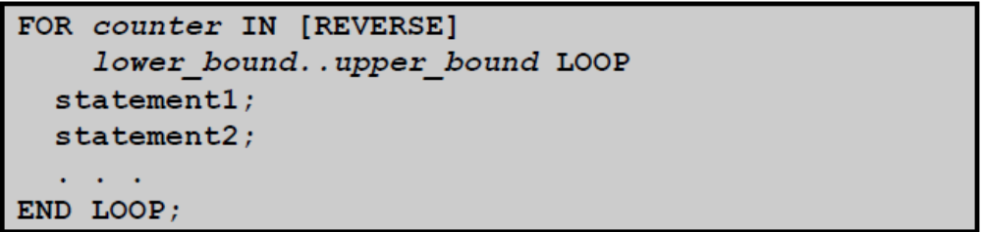
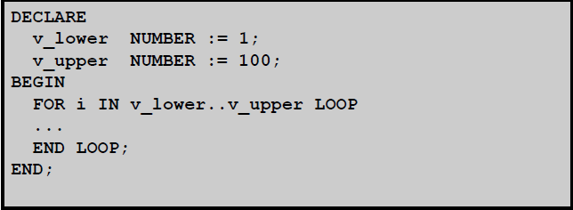
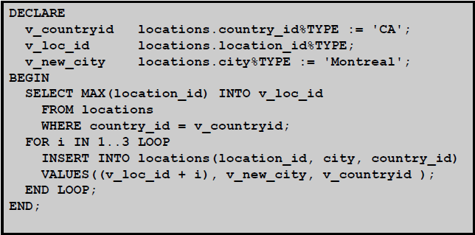
Blocuri LOOP cu numărare
Sintaxă:

Slide 22
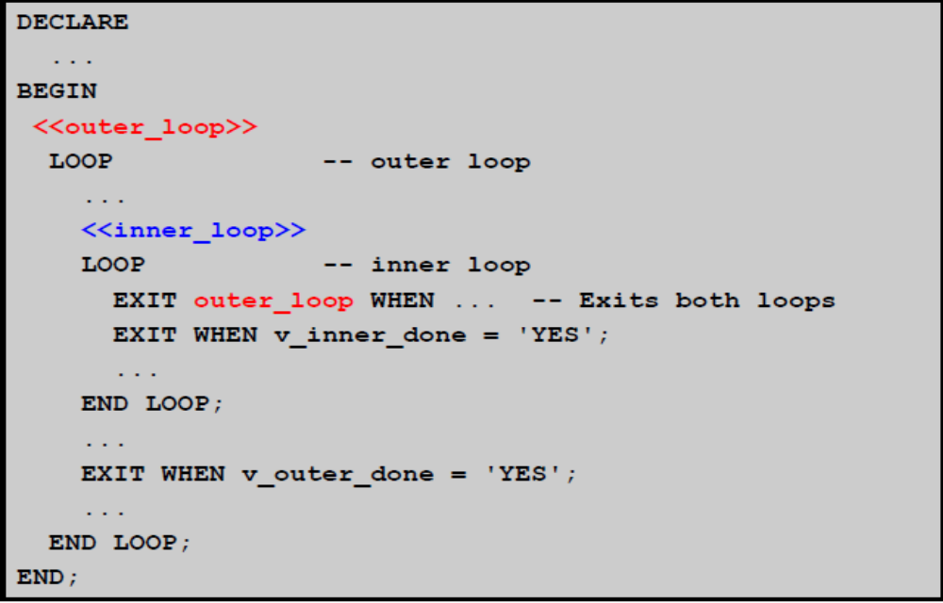
Etichetare blocuri iterative

Slide 23
Sumar
Comenzi SQL în PL/SQL
Cursori – generalităţi
Blocuri IF-THEN- ELSE
Construcţii CASE
Expresii CASE
Blocuri LOOP
Cursori expliciţi
Tratarea excepţiilor
Proceduri şi funcţii
Privilegii
Pachete
Declanşatori
Gestiunea obiectelor mari

Slide 24
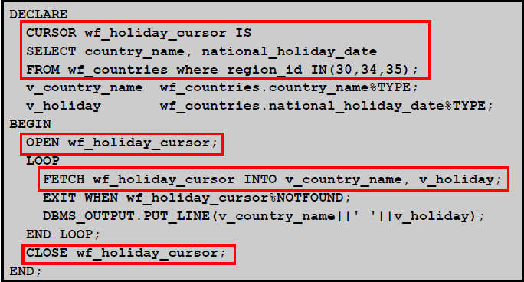
Cursori expliciţi

Slide 25
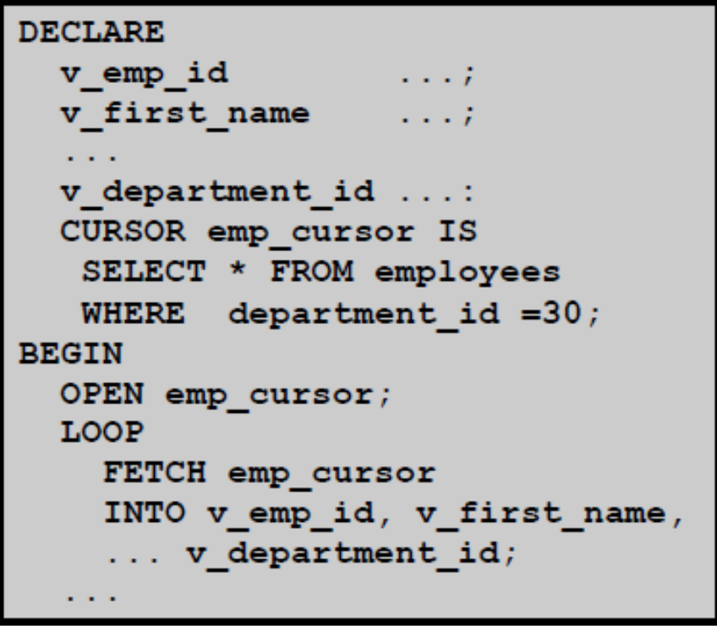
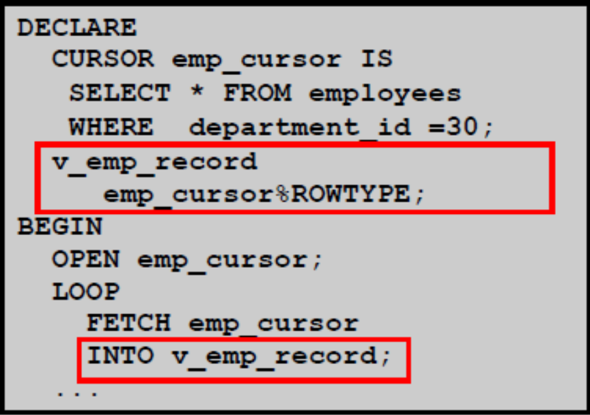
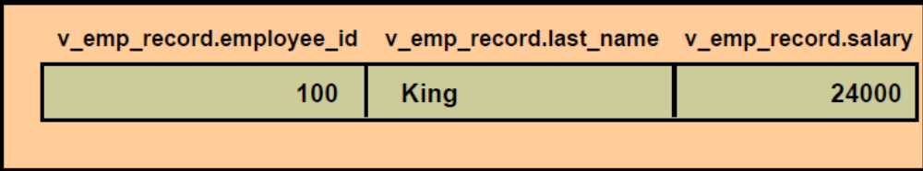
Tipul înregistrare (ROWTYPE) şi cursorii expliciţi

Slide 26
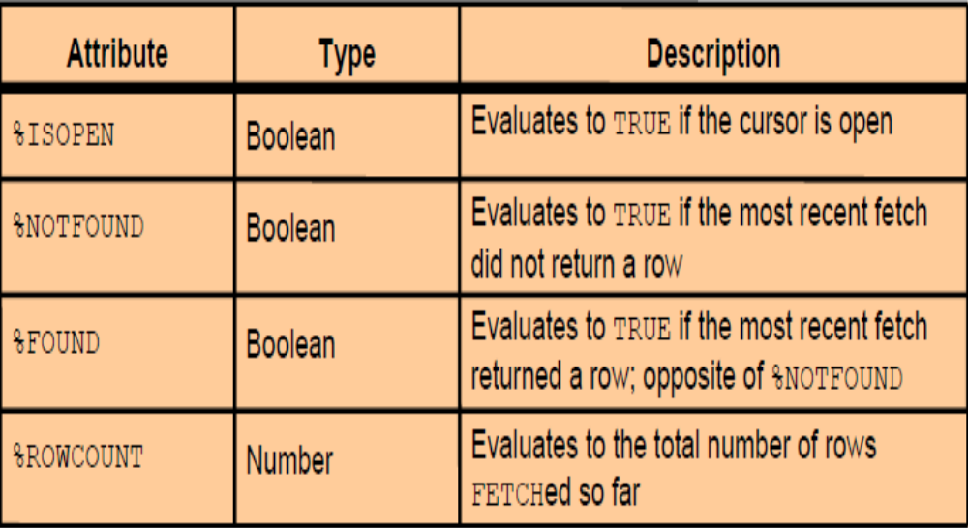
Atributele cursorilor expliciţi

Slide 27
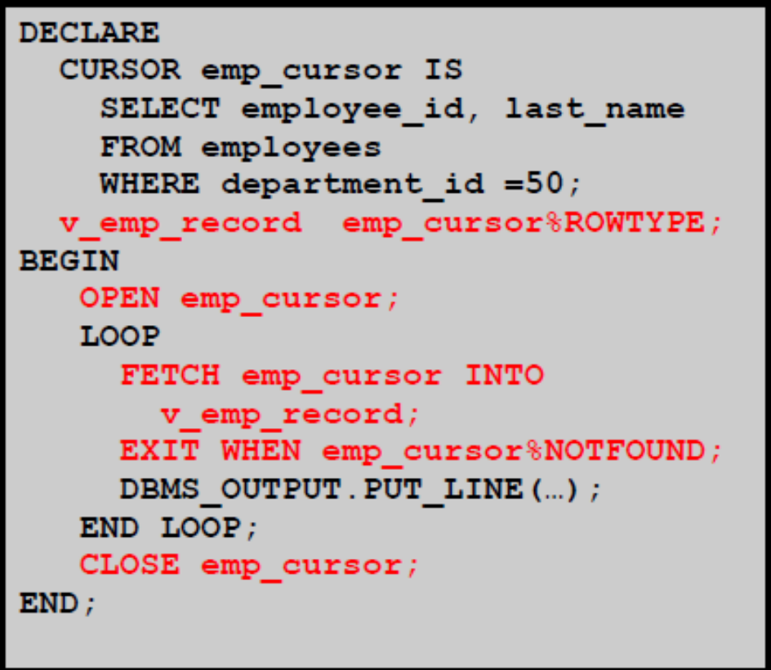
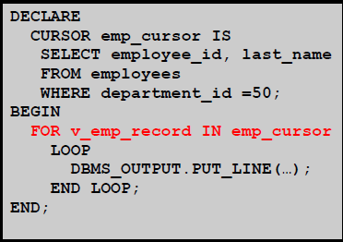
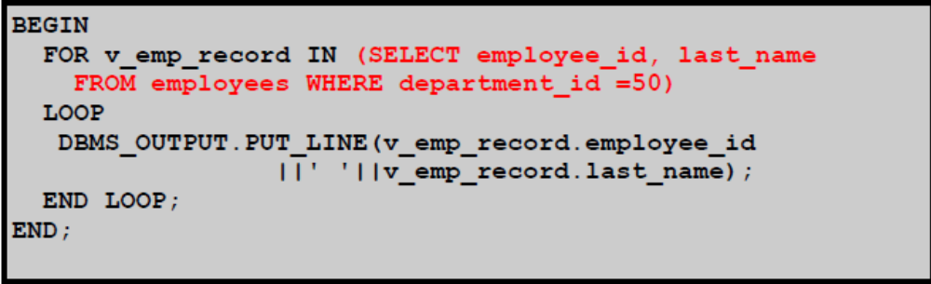
Cursorii expliciţi de tip
LOOP FOR

Slide 28
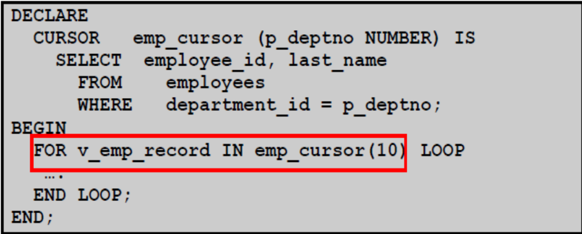
Cursori parametrizabili

Slide 29
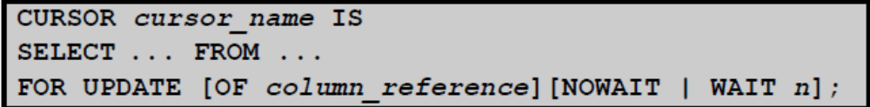
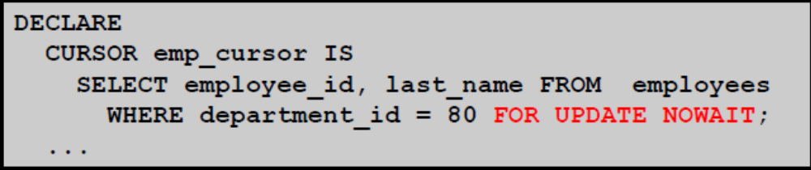
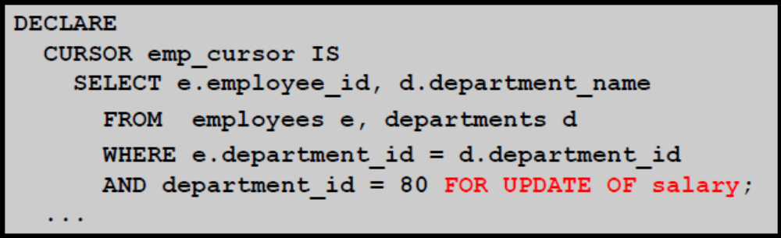
Cursori pentru operaţii de actualizare

Slide 30
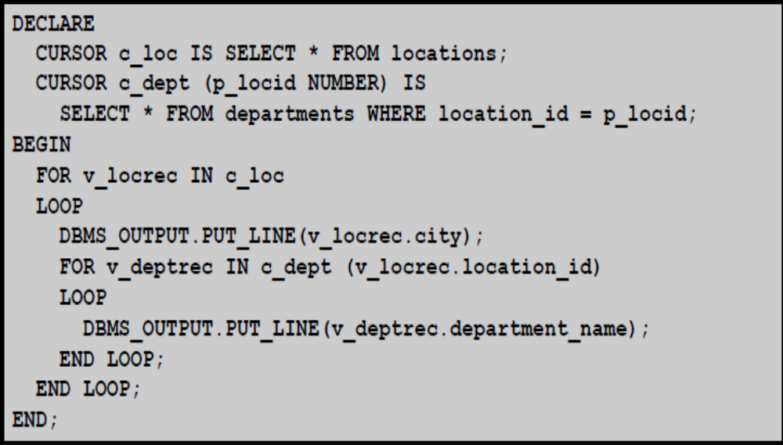
Cursori multipli

Slide 31
Sumar
Comenzi SQL în PL/SQL
Cursori – generalităţi
Blocuri IF-THEN- ELSE
Construcţii CASE
Expresii CASE
Blocuri LOOP
Cursori expliciţi
Tratarea excepţiilor
Proceduri şi funcţii
Privilegii
Pachete
Declanşatori
Gestiunea obiectelor mari

Slide 32
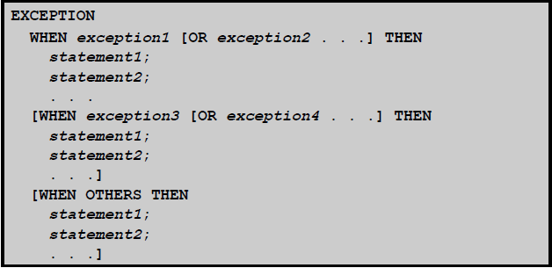
Tratarea excepţiilor
Tipuri de erori pe care programatorii trebuie să le contracareze:
  Erori de sistem (discul e plin, s-a pierdut conexiunea la reţea)
  Erori la nivelul datelor (violarea cheii primare, încălcarea integrităţii referenţiale sau a altei constrângeri)
  Erori pricinuite de acţiunile utilizatorului (introducerea unei date în format greşit sau de tip diferit)
  Altele

Slide 33
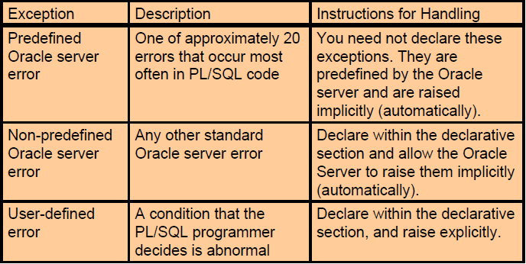
Tipuri de excepţii
PREDEFINITE
  NO_DATA_FOUND
  TOO_MANY_ROWS
  INVALID_CURSOR
  ZERO_DIVIDE
  DUP_VAL_ON_INDEX

Slide 34
Sumar
Comenzi SQL în PL/SQL
Cursori – generalităţi
Blocuri IF-THEN- ELSE
Construcţii CASE
Expresii CASE
Blocuri LOOP
Cursori expliciţi
Tratarea excepţiilor
Proceduri şi funcţii
Privilegii
Pachete
Declanşatori
Gestiunea obiectelor mari

Slide 35
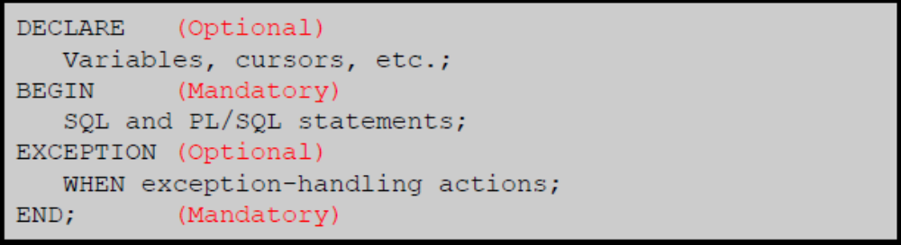
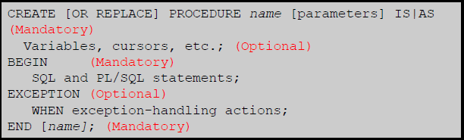
Proceduri
Tipuri de blocuri PL/SQL
  Blocuri anonime: nu au nume, nu pot fi memorate în baza de date, deci nici reutilizate, nici partajate, nu au parametri, se compilează la fiecare execuţie
  Subprograme: memorate în baza de date, pot avea şi returna parametri, se compilează la creare/modificare; securitate, integritate, claritate sporite, constituie elementele de bază pentru pachete (packages) şi declanşatori (triggers)
    Proceduri
    Funcţii

Slide 36
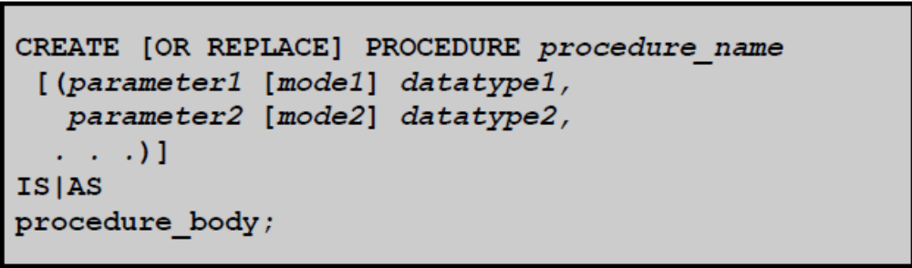
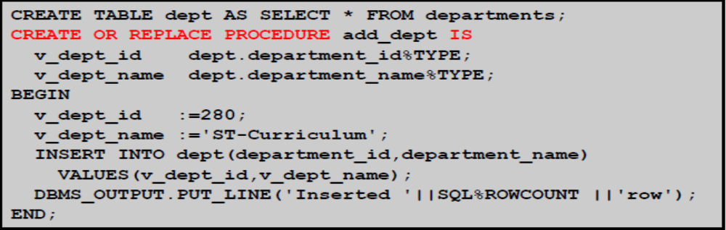
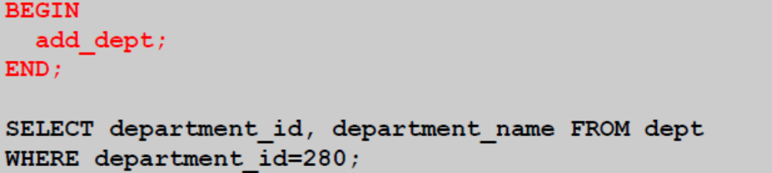

Slide 37
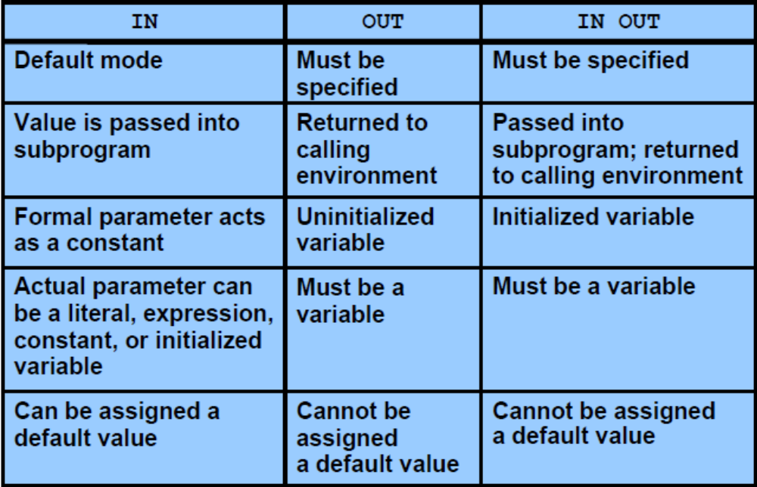
Tipuri de parametri

Slide 38
Moduri de pasare a parametrilor
Poziţional: lista parametrilor actuali este în aceeaşi ordine cu lista celor formali
add_dept ('EDUCATION', 1400);
Nominal: Ordine arbitrară, se realizează prin nume (operatorul de asociere =>)
add_dept (p_loc=>1400, p_name=>'EDUCATION');
Combinat = Poziţional + Nominal
add_dept ('EDUCATION', p_loc=>1400);

Slide 39
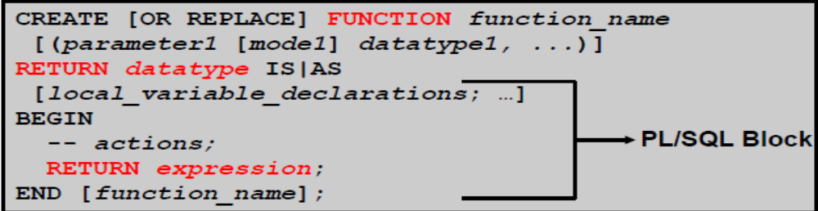
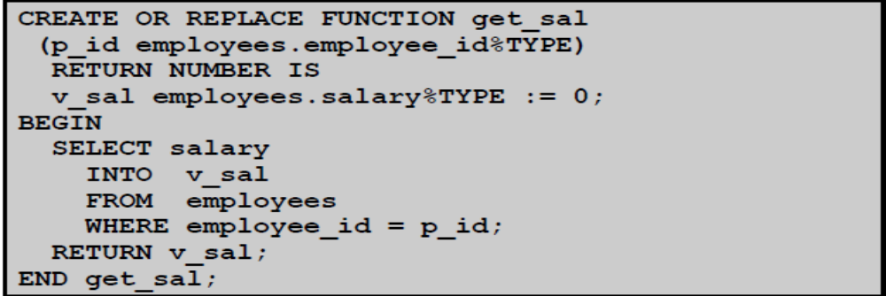
Funcţii

Slide 40
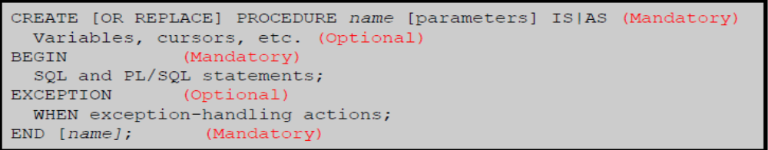
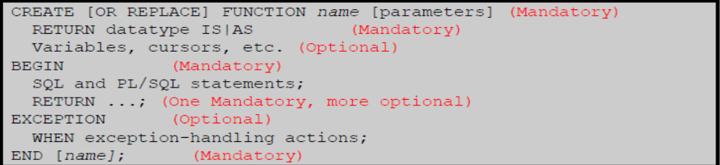
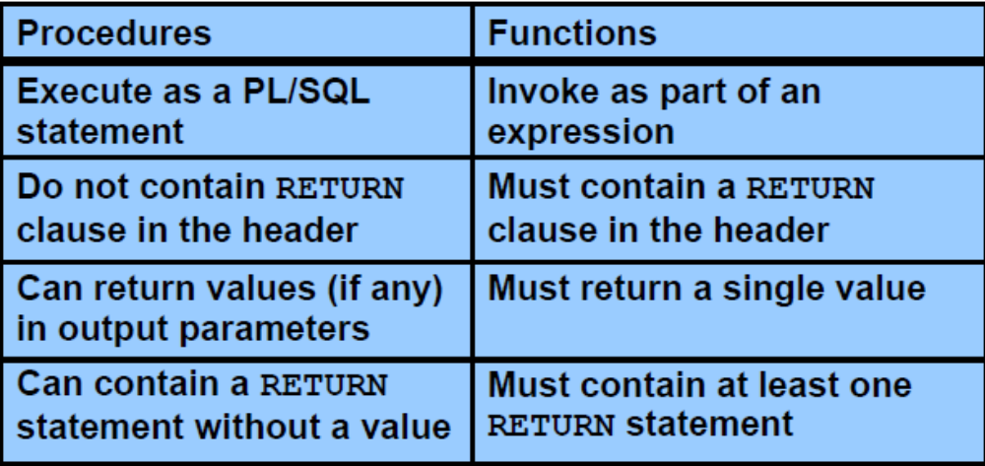
Comparaţii

Slide 41
Sumar
Comenzi SQL în PL/SQL
Cursori – generalităţi
Blocuri IF-THEN- ELSE
Construcţii CASE
Expresii CASE
Blocuri LOOP
Cursori expliciţi
Tratarea excepţiilor
Proceduri şi funcţii
Privilegii
Pachete
Declanşatori
Gestiunea obiectelor mari

Slide 42
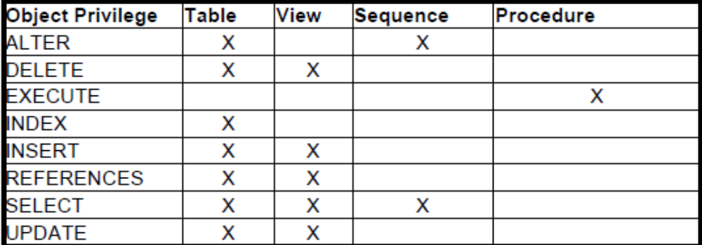




Privilegii-obiect

Slide 43


Referirea obiectelor în subprograme
Pentru apelarea şi execuţia unui subprogram e nevoie de privilegiul EXECUTE asupra subprogramului respectiv
Chiar dacă în acel subprogram sunt referite alte obiecte (tabele, indecşi, alte subprograme) apelantul nu are nevoie de alte privilegii asupra acestora
Proprietarul obiectului trebuie să aibă privilegiile necesare asupra obiectelor referite

Slide 44

Privilegii de sistem
Sunt acordate de administratorul bazei de date pentru a putea crea diferite tipuri de obiecte
Implicit, verificare privilegiilor de sistem se face la fiecare apelare a unui subprogram – drepturile celui care defineşte obiectele (Definer’s Rights)
Verificare privilegiilor de obiect – drepturile apelantului (Invoker’s Rights): apelantul necesită atât drepturi asupra obiectelor referite, cât şi EXECUTE asupra subprogramului; NU sunt necesare alte drepturi din partea celui care creează obiectele

Slide 45
Sumar
Comenzi SQL în PL/SQL
Cursori – generalităţi
Blocuri IF-THEN- ELSE
Construcţii CASE
Expresii CASE
Blocuri LOOP
Cursori expliciţi
Tratarea excepţiilor
Proceduri şi funcţii
Privilegii
Pachete
Declanşatori
Gestiunea obiectelor mari

Slide 46

Pachete
Grupează împreună subprograme PL/SQL interdependente, variabile, cursori şi excepţii, în vederea realizării unor aplicaţii cu funcţii mai complexe
Exemplu: Pachetul IMPOZITE ar putea conţine subprograme pentru evidenţa contribuabililor, precum şi subprograme specifice calculării diferitelor tipuri de taxe şi impozite, depistarea frauduloşilor şi rău-platnicilor etc.
Componente:
  Specificaţiile (Package specification)
  Corpul (Package body)

Slide 47





Crearea componentelor

Slide 48
Sumar
Comenzi SQL în PL/SQL
Cursori – generalităţi
Blocuri IF-THEN- ELSE
Construcţii CASE
Expresii CASE
Blocuri LOOP
Cursori expliciţi
Tratarea excepţiilor
Proceduri şi funcţii
Privilegii
Pachete
Declanşatori
Gestiunea obiectelor mari

Slide 49


Declanşatori
Sunt blocuri PL/SQL ce permit efectuarea unor acţiuni în mod AUTOMAT asupra obiectelor memorate într-o bază de date
TIPURI:
  Declanşatori- bază de date;
    Operaţii DML asupra tabelelor
    Operaţii DML asupra vederilor (INSTEAD OF)
    Instrucţiuni DDL (CREATE, ALTER)
    Evenimente sistem asupra bazei de date (conectare, deconectare)
  Declanşatori – aplicaţie.

Slide 50
Sumar
Comenzi SQL în PL/SQL
Cursori – generalităţi
Blocuri IF-THEN- ELSE
Construcţii CASE
Expresii CASE
Blocuri LOOP
Cursori expliciţi
Tratarea excepţiilor
Proceduri şi funcţii
Privilegii
Pachete
Declanşatori
Gestiunea obiectelor mari

Slide 51

Gestiunea obiectelor mari

Slide 52
Bibliografie
Database Programming With PL/SQL – Documentaţie Oracle Academy 20xx

